Slide 1
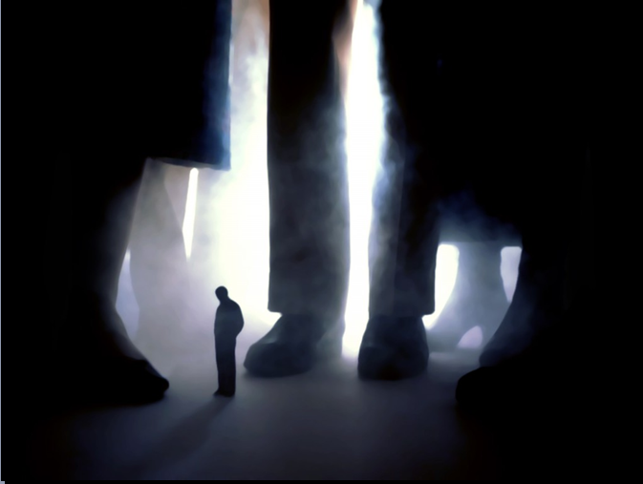
Quando dizes:...
“Não posso
resolver as coisas...”
DEUS te diz
“EU dirijo teus passos”
(Proverbios 3:5-6)

Slide 2

Quando dizes:
“É impossível...”
DEUS te diz
“Tudo é possível”
(Lucas 18:27)

Slide 3

Quando dizes:
“Me sinto muito só...”
DEUS te diz
“Não te deixarei, nem te desampararei”
(Hebreos 13:5)

Slide 4

Quando dizes:
“Eu não posso fazer...”
DEUS te diz
“Você pode fazer tudo”
(Filipenses 4:13)

Slide 5

Quando dizes:
“Não mereço perdão...”
DEUS te diz:
“Eu te perdôo”
(1° Juan 1:9 – Romanos 8:1)

Slide 6

Quando dizes:
“Tenho medo...”
DEUS te diz
“Não temas,
porque eu estou contigo”
(Isaías 41:10)

Slide 7

Quando dizes:
“Estou muito cansado...”
DEUS te diz
“Eu te farei descansar”
(Mateo 11:28-30)

Slide 8

Quando dizes
“Ninguém me ama de verdade...”
DEUS diz
“Eu te amo”
(Juan 3:16 – Juan 13:34)

Slide 9

Quando dizes:
“Não sei como seguir...”
DEUS te diz
“Eu te ensinarei o caminho”
(Salmo 32:8)

Slide 10

Quando te perguntas...
“Que caminho me conduzirá a DEUS...?”
DEUS te diz
Meu Filho Amado
JESUS CRISTO
(1° Timoteo 2:5 - Hechos 4:12 - Juan 3:16)

Slide 11

...e quando quizeres saber tudo o que DEUS quer te dizer...
leia
A Bíblia
(2° Timoteo 3:15-17)
Compartilhe esta mensagem. Estarás presenteando Vida. Que DEUS te abençoe...

